Slide 1
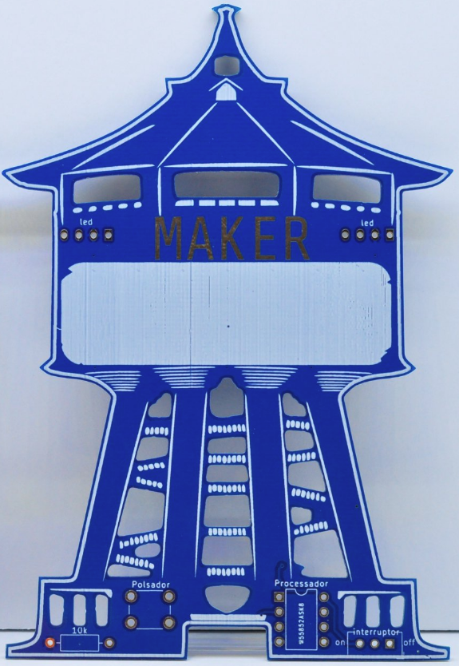
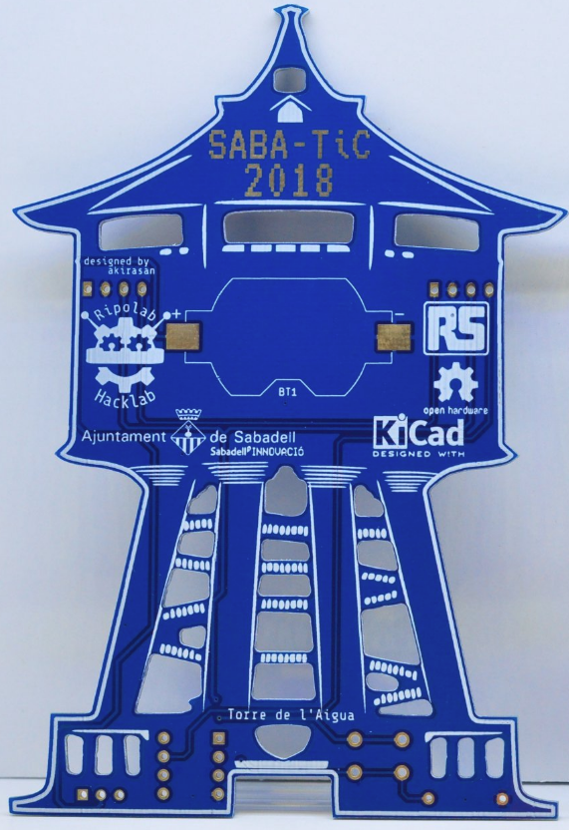
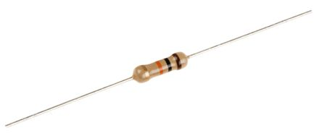
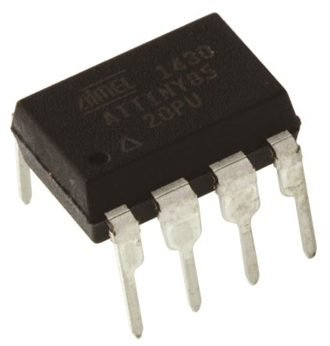
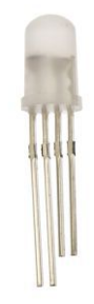
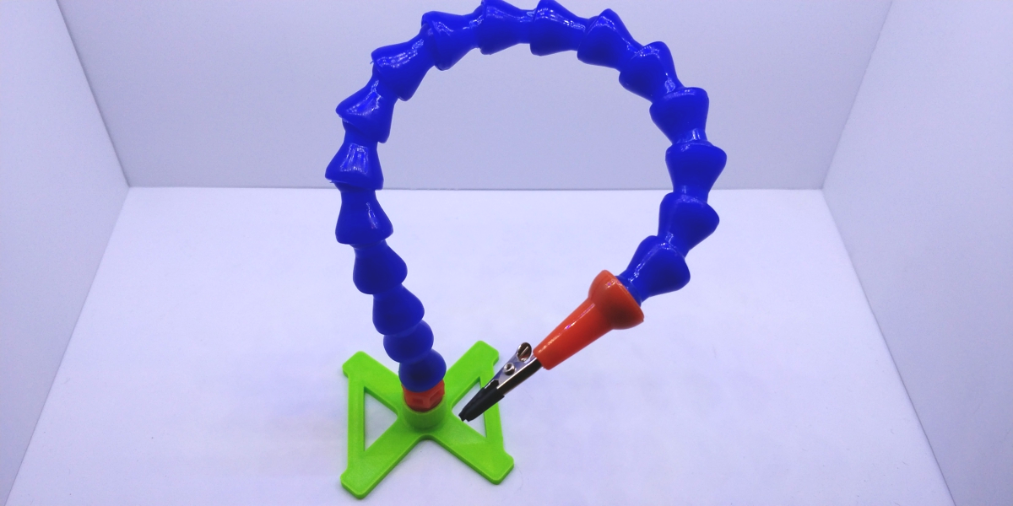
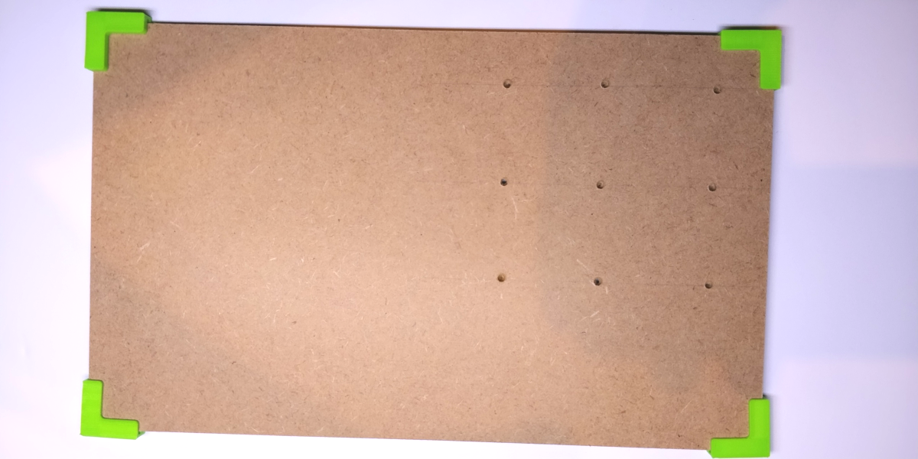
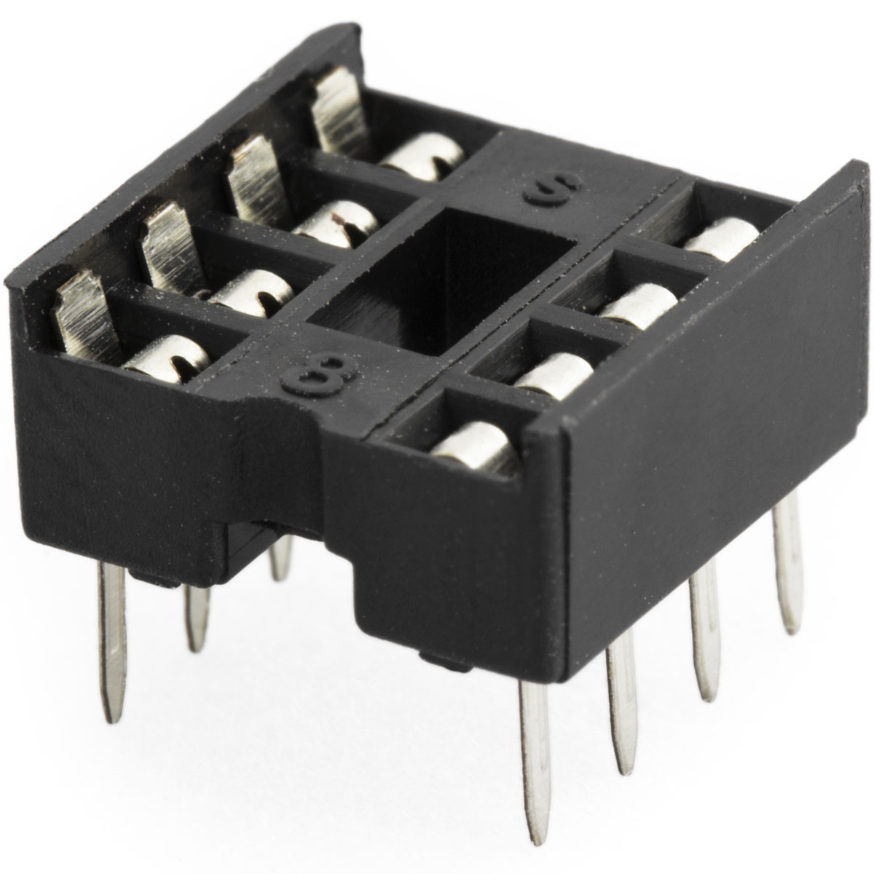
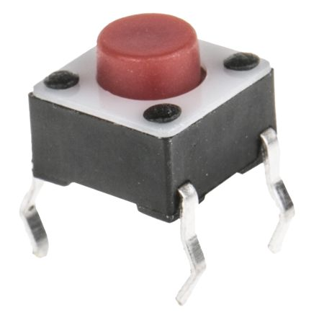
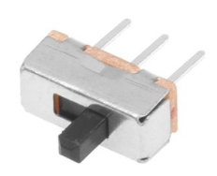
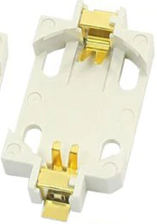
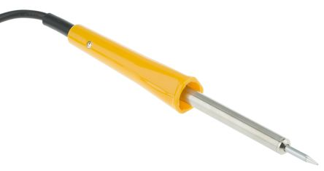
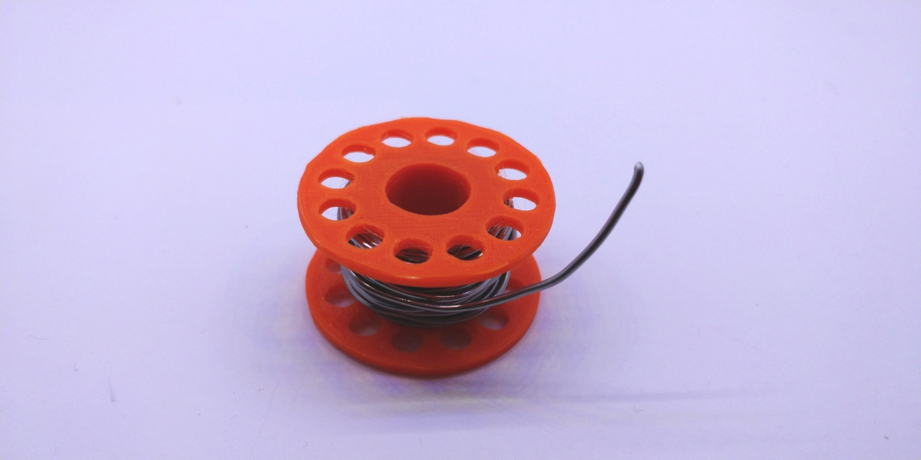
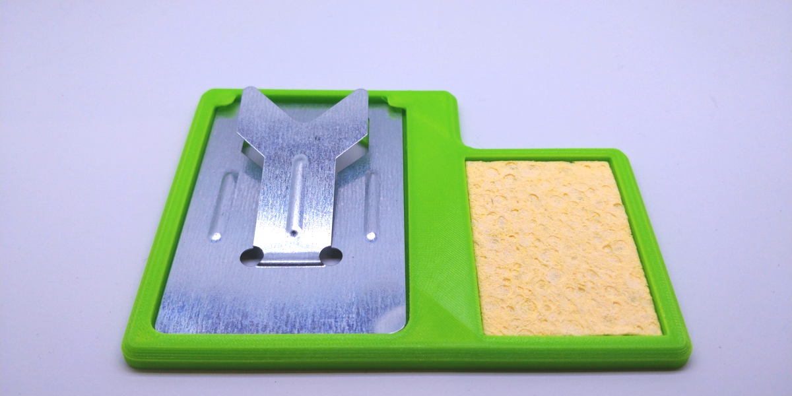

Xapa Electrònica Identificativa
Part del davant
Part del darrere
Aquí posaràs el teu nom
Per aquí farem les 27 soldadures
Aquí van els components
Components electrònics
Suport “tercera mà”
Taula de treball
Soldador
Estany
Suport soldador
Esponja per netejar

Slide 2
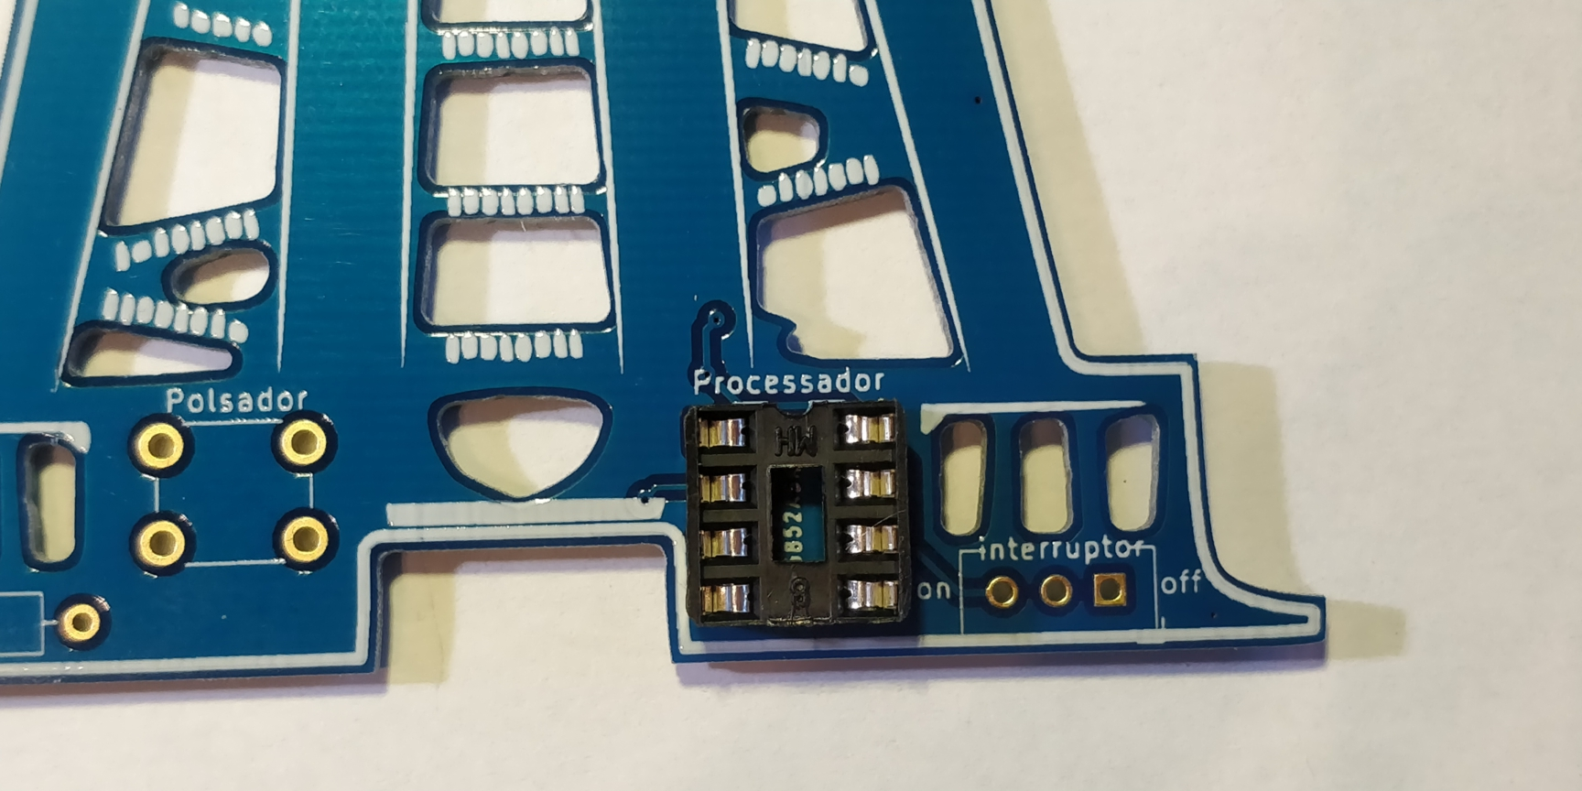

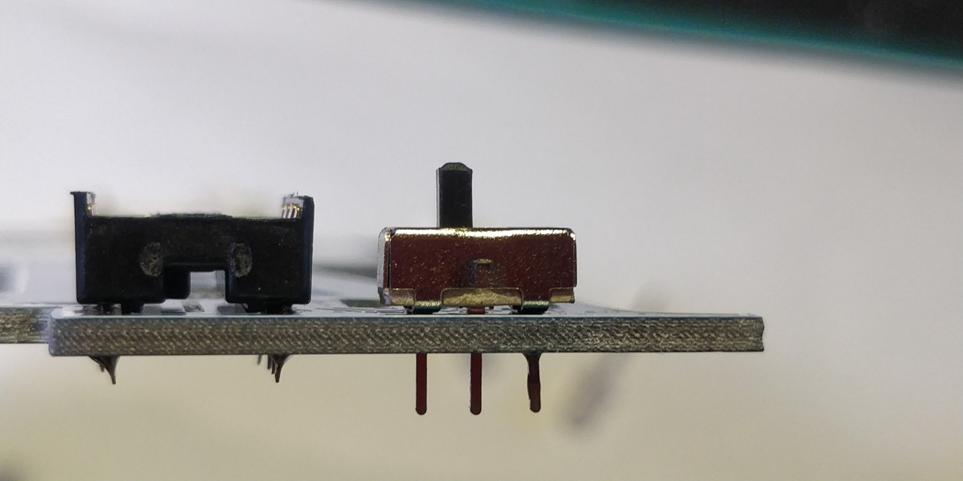
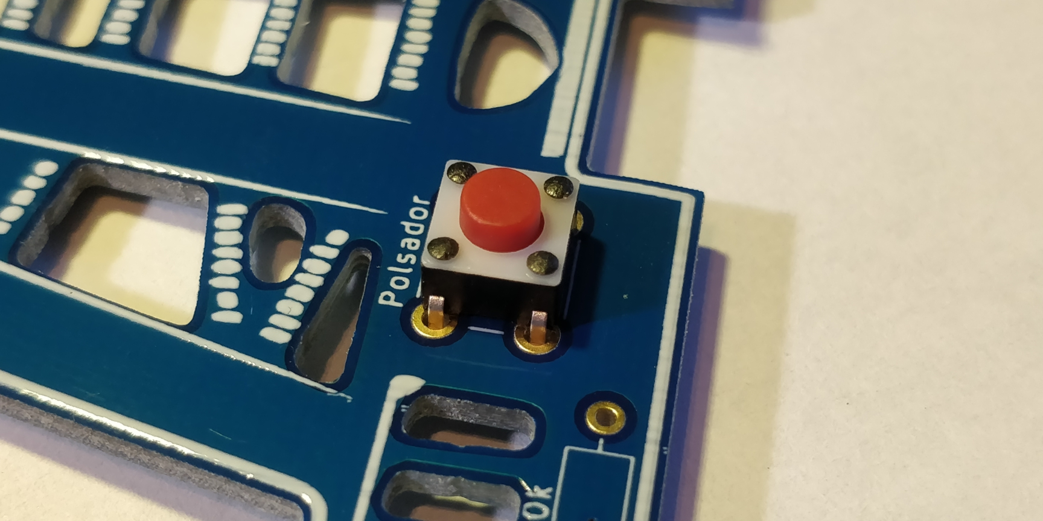
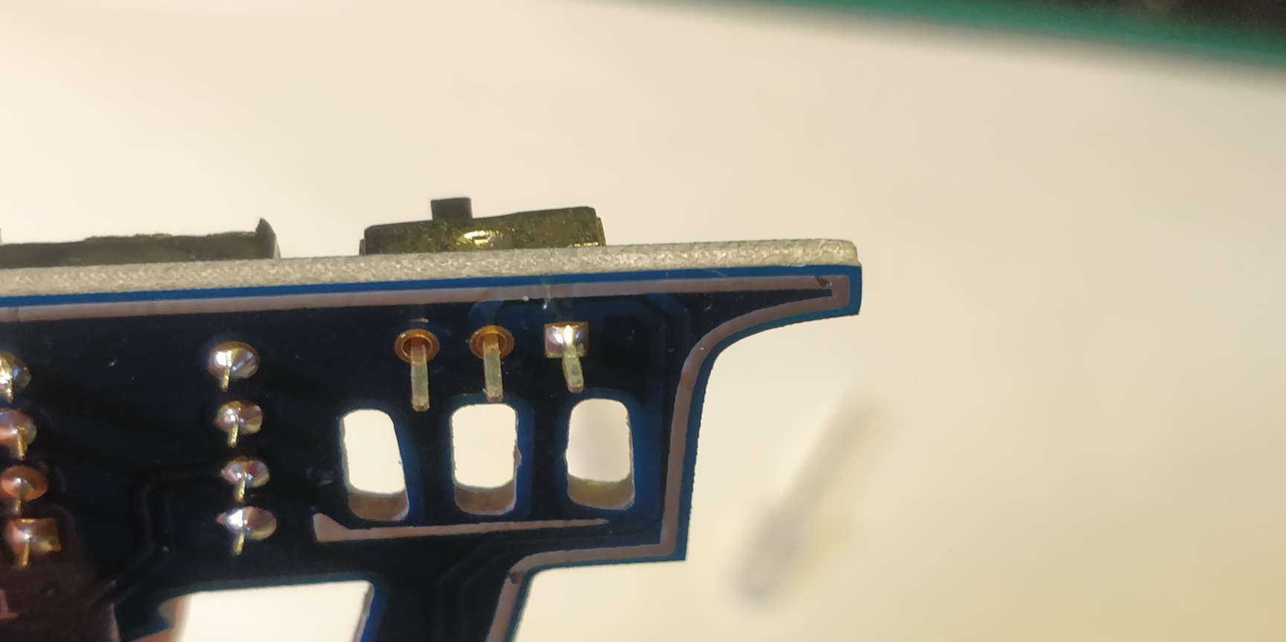
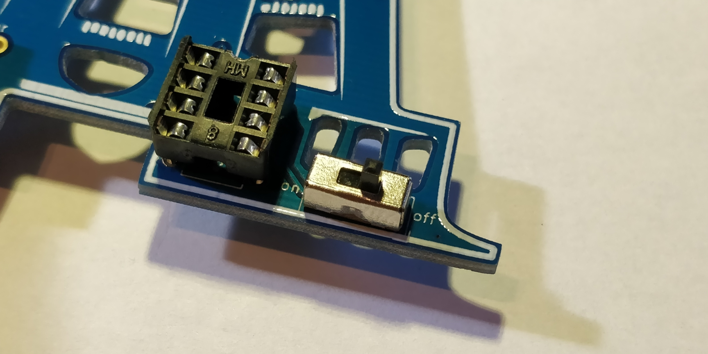
Xapa Electrònica Identificativa
1
Base DIL per el processador
3.A
Comprobar que estigui ben pla
2
Polsador
3.B
Fixem un pin perquè no es mogui.
3
Interruptor

Slide 3
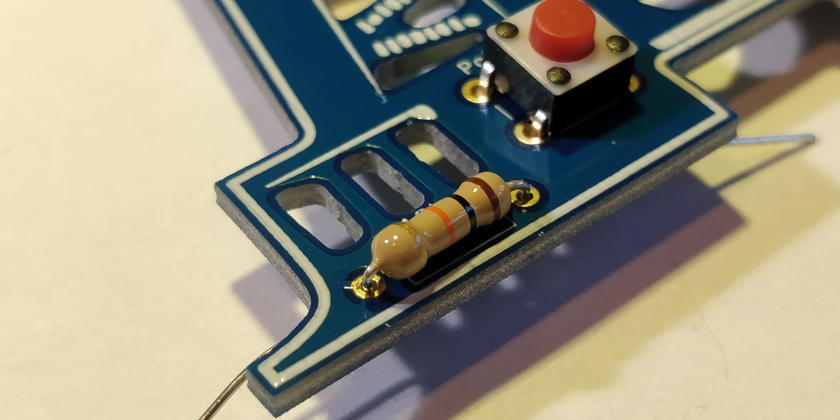
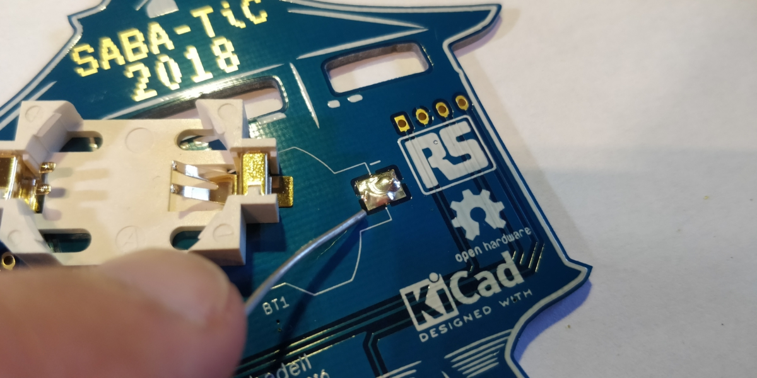
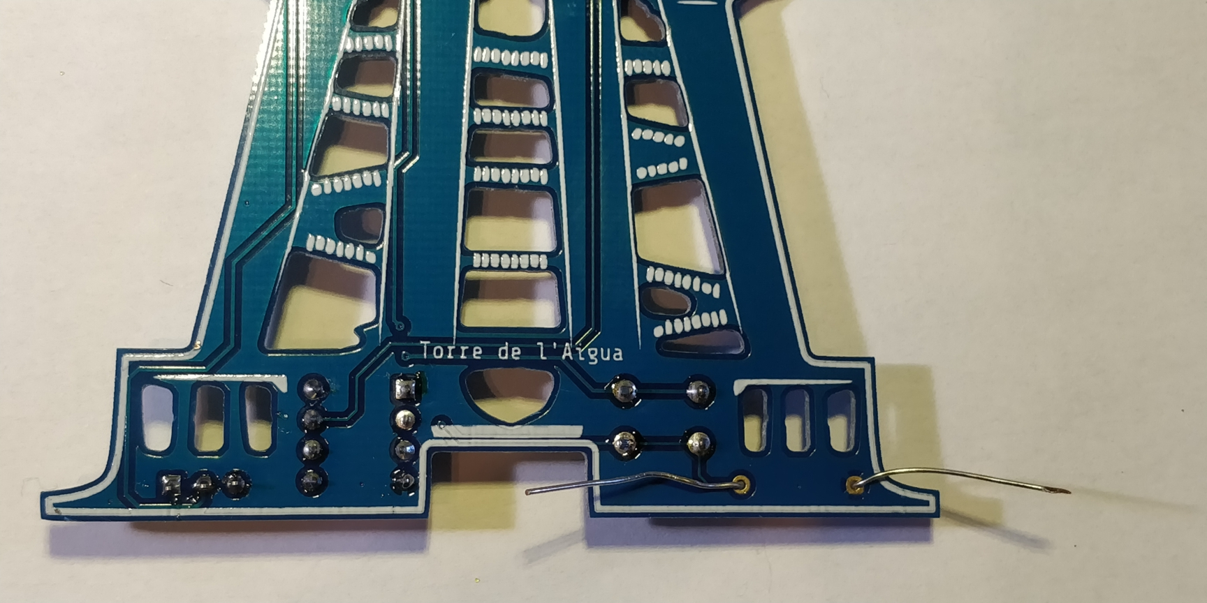
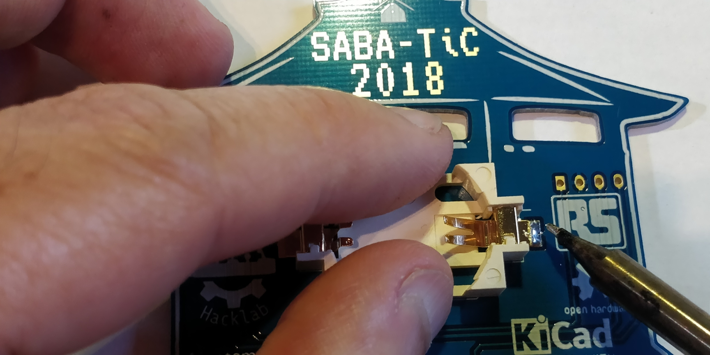
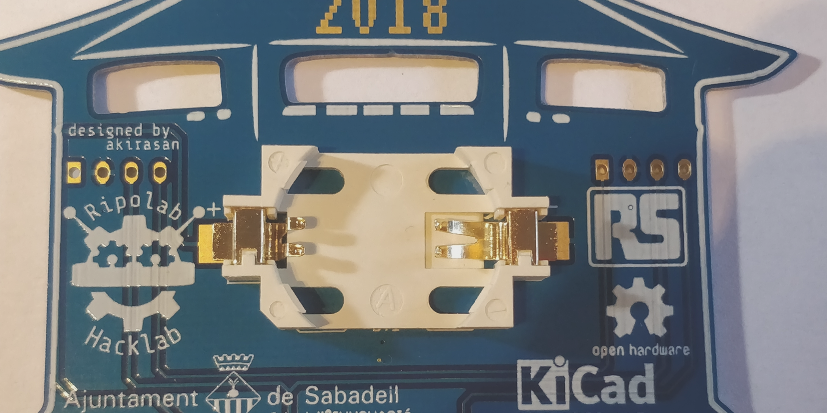

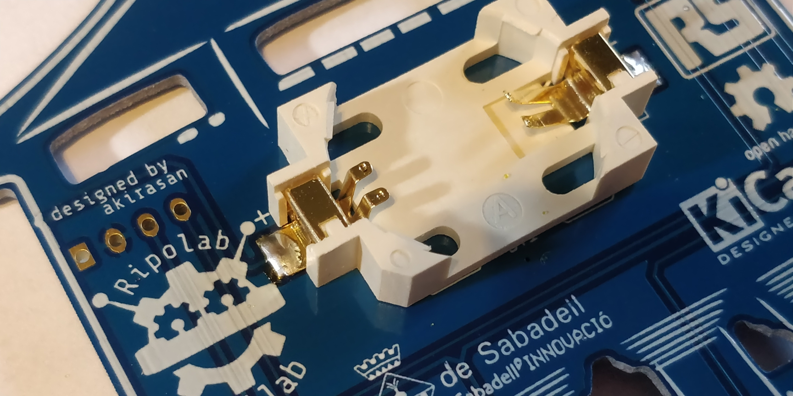
Xapa Electrònica Identificativa
5.A
Primer posem una mica d'estany en un dels suports
4
Resistència
Fiquem i dobleguem els filferros per la part de darrere, així no es mourà per soldar
5.B
Apropem el portapiles i apliquem calor perquè quedi enganxat
5
Portapiles
5.C
Finalment enganxem l'altra costat
ATENCIÓ: Vigila la orientació del POSITIU (+) i del NEGATIU (-)

Slide 4
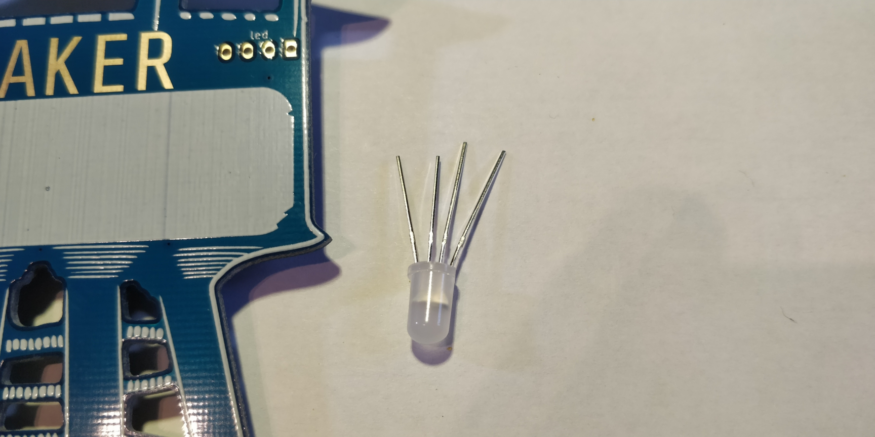
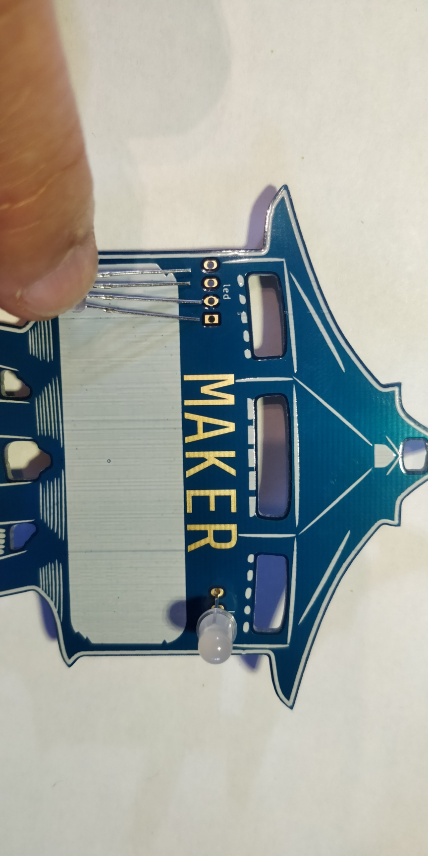
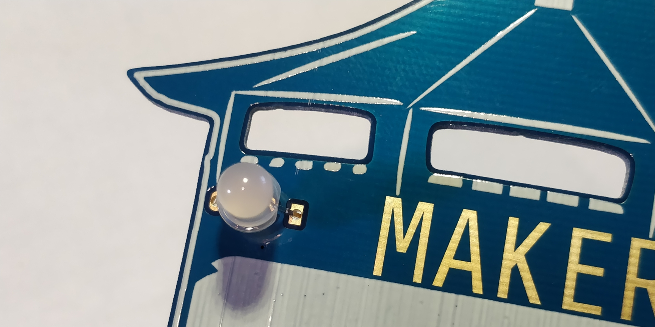
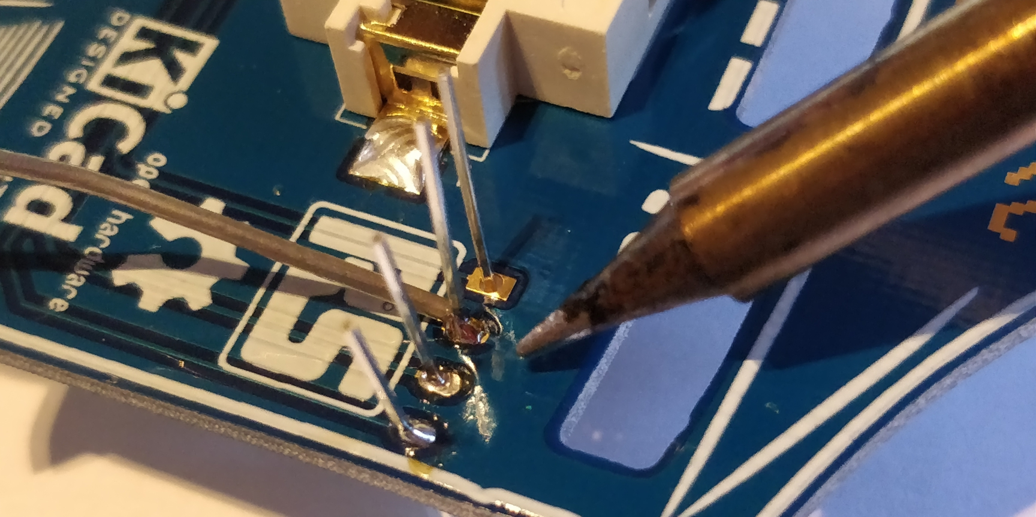
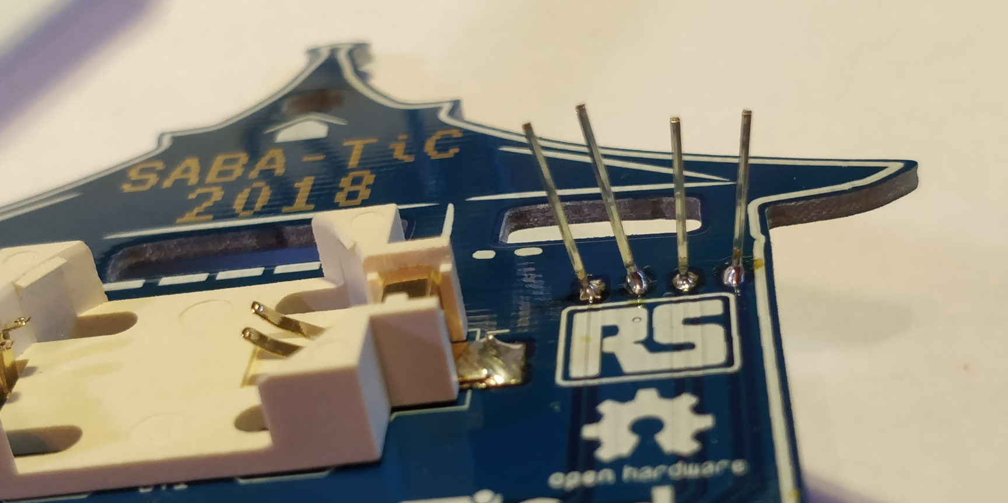
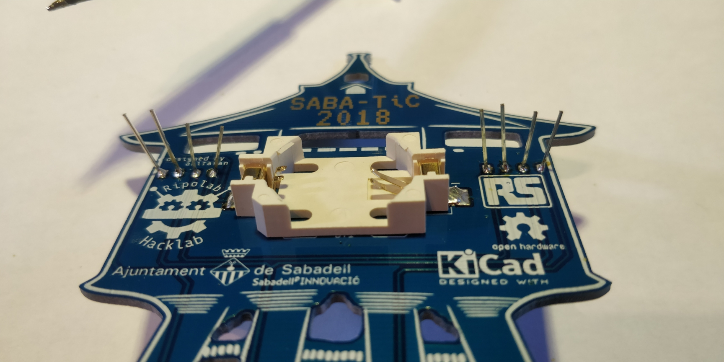
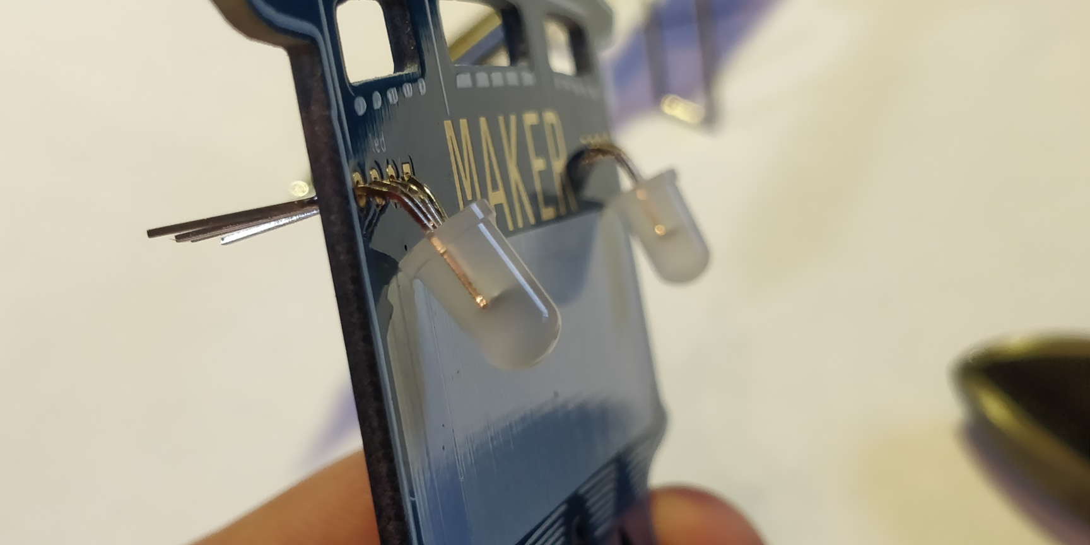
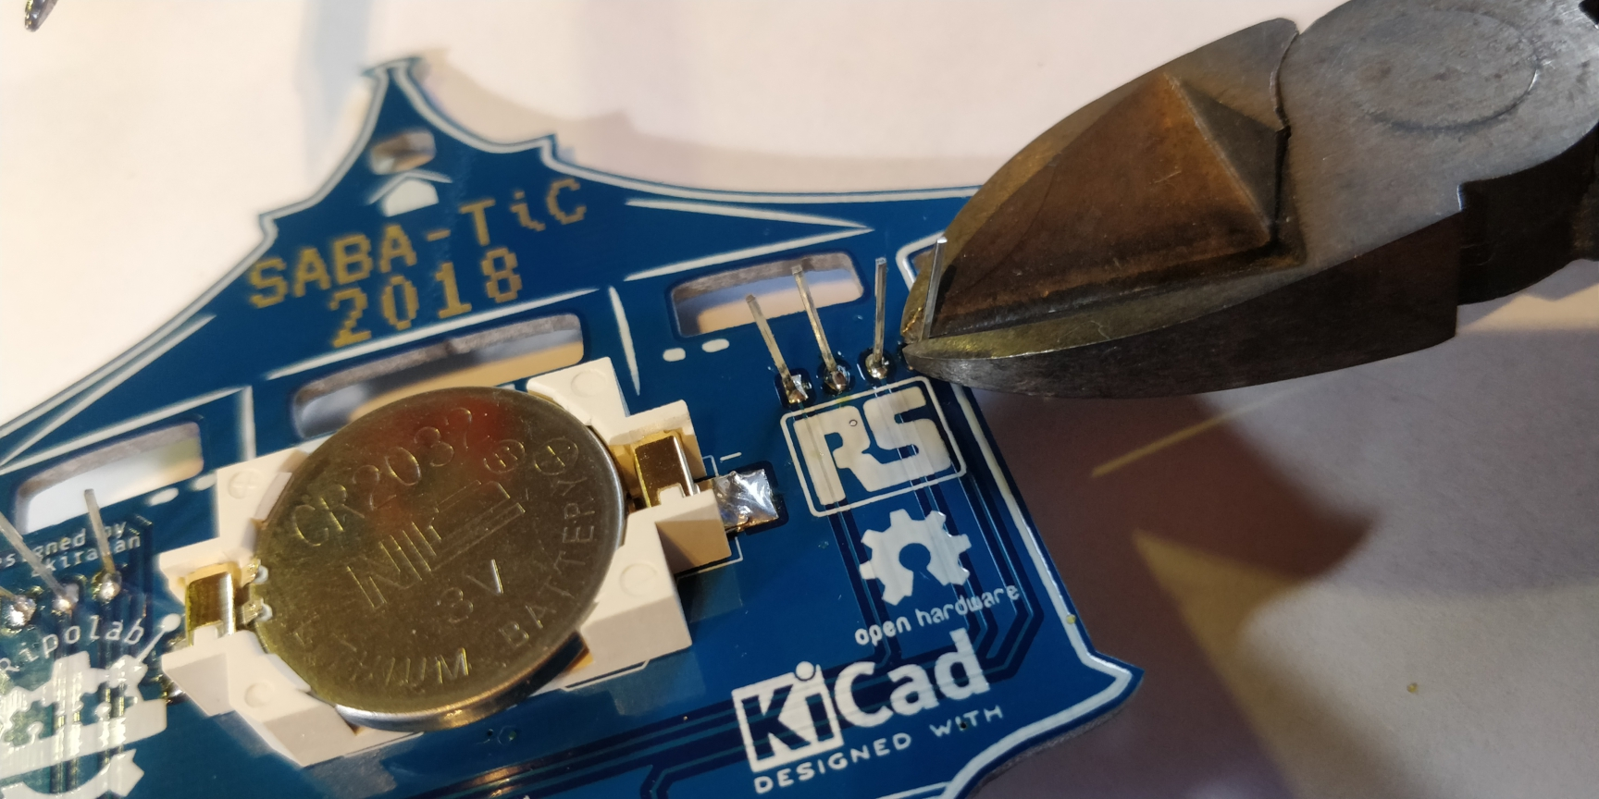
Xapa Electrònica Identificativa
6
LEDs
Separem una mica les 4 potes del LED de colors
6.A
ATENCIÓ ORIENTACIÓ: El LED té un costat pla que ha de coincidir amb el forat quadrat.
6.B
Deixa prou espai per poder doblegar per la part del davant després els LEDs
6.C

